Slide 1

СТАНДАРТЫ ГОСУДАРСТВЕННОЙ КОМПАНИИ
«РОССИЙСКИЕ АВТОМОБИЛЬНЫЕ ДОРОГИ»
МОСКВА
10 ИЮНЯ 2015 ГОД

Slide 2


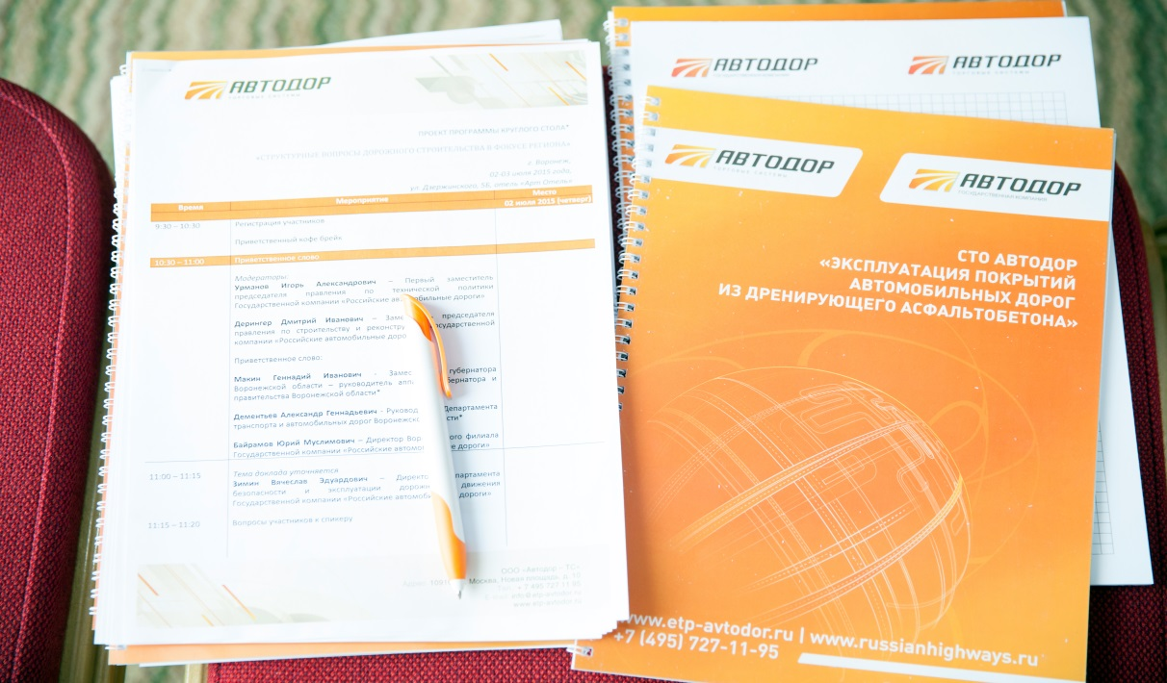
СТО АВТОДОР
СТО АВТОДОР «Смеси асфальтобетонные и асфальтобетон дренирующие. Технические условия»
СТО АВТОДОР «Эксплуатация покрытий автомобильных дорог из дренирующего асфальтобетона»

Slide 3
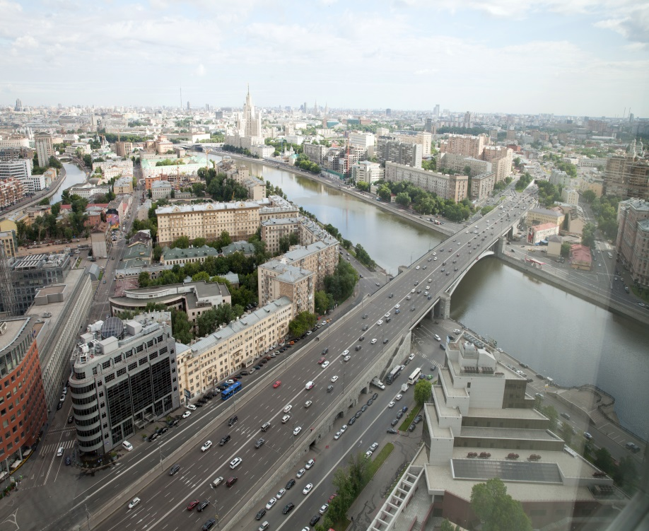
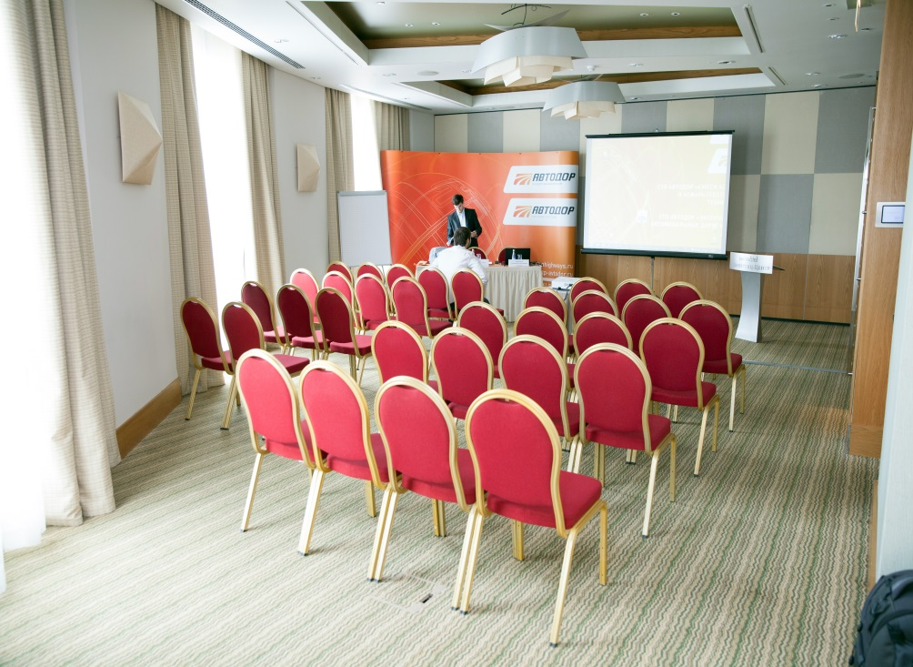
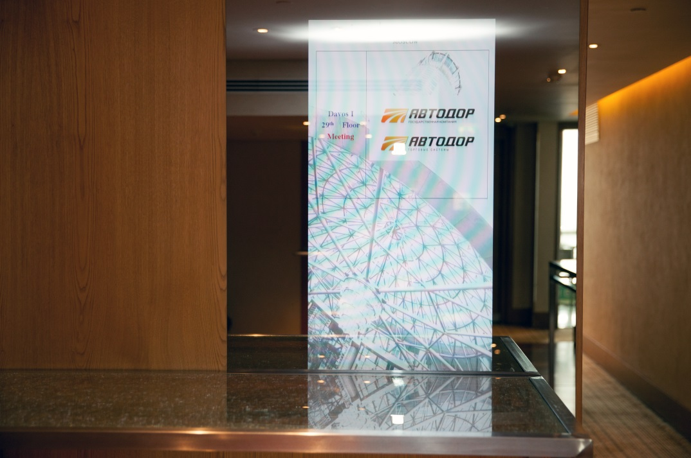
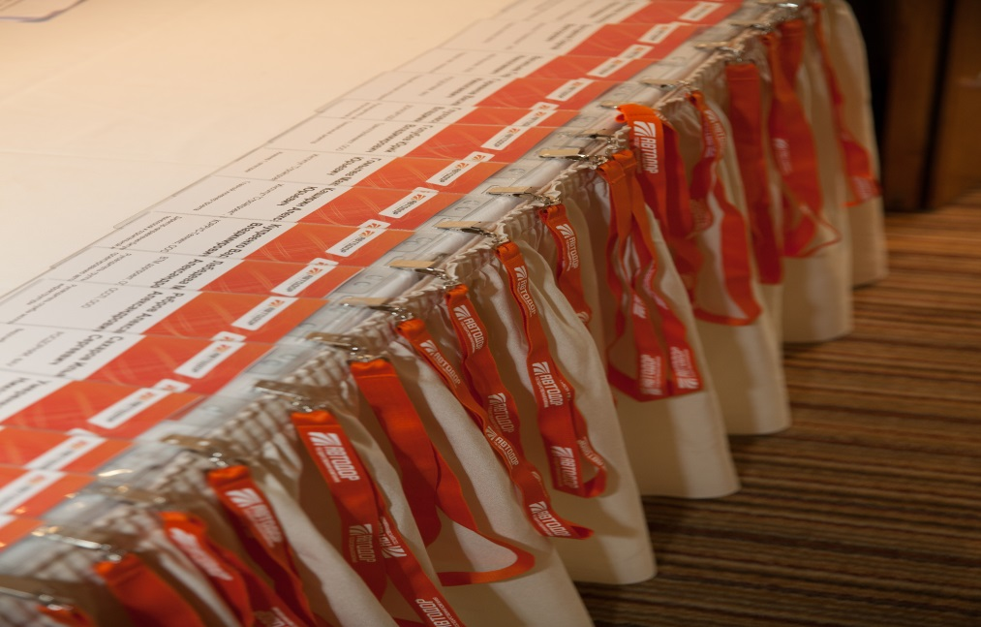
SWISSOTEL КРАСНЫЕ ХОЛМЫ

Slide 4
ПРОГРАММА

Slide 5
ПРОГРАММА

Slide 6
УЧАСТНИКИ
1 | Гарманов | Василий | Николаевич | Старший научный сотрудник | ФАУ «РОСДОРНИИ»
2 | Сахаров | Илья | Сергеевич | Ведущий инженер лаборатории нежестких дорожных одежд | ФАУ «РОСДОРНИИ»
3 | Васильев | Герман | Николаевич | Первый заместитель генерального директора | ООО «АБЗ Внуково»
4 | Металлинин | Игорь | Жанович | Технический директор | ООО «Трансстройинвест»
5 | Хайретдинов | Марат | Гаязович | Руководитель группы отдела автомобильных дорог | ОАО «Союздорпроект»
6 | Беляев | Николай | Николаевич | Начальник отдела научно-технического сопровождения | ЗАО «Институт «Стройпроект»
7 | Аксюк | Татьяна | Федоровна | Главный специалист | ЗАО «Институт «Стройпроект»
8 | Каширин | Александр | Юрьевич | Главный инженер проекта | ЗАО «Институт «Стройпроект»
9 | Гомылев | Максим | Юрьевич | Инженер 1 категории | ЗАО «Институт «Стройпроект»
10 | Богданов | Сергей | Викторович | Главный инженер проекта | ЗАО «Институт «Стройпроект»
11 | Балин | Андрей | Александрович | Заместитель главного инженера | ОАО «ДОНАЭРОДОРСТРОЙ»
12 | Глуховский | Евгений | Владимирович | Руководитель центральной испытательной лаборатории | ОАО «ДОНАЭРОДОРСТРОЙ»
13 | Лебедева | Марина | Александровна | Руководитель группы по проектированию автомобильных дорог | ООО «ВТМ дорпроект»
14 | Чураков | Павел | Петрович | Главный инженер Воронежского филиала | ООО «ВТМ дорпроект»
15 | Филатов | Александр | Константинович | Главный инженер проектов | ООО «ИнжПроектСтрой»
16 | Шевокин | Денис | Андреевич | Главный инженер проекта | ЗАО «КРАСНОДАРАВТОДОРПРОЕКТ»
17 | Ребров | Александр | Александрович | Руководитель службы эксплуатации инфраструктуры | ООО «ОССП»
18 | Купреенко | Вадим | Владимирович | Директор направления битумных технологий и строительной химии, | ООО «КОРРУС-Техникс»
19 | Чернов | Сергей | Анатольевич | Доцент кафедры Автомобильные дороги | «Ростовский государственный строительный университет», РГСУ
20 | Ширяев | Никита | Игоревич | Старший научный сотрудник кафедры Автомобильные дороги | «Ростовский государственный строительный университет», РГСУ
21 | Умеренков | Александр | Николаевич | Заместитель директора Департамента эксплуатации и безопасности дорожного движения | Государственная компания «Российские автомобильные дороги»

Slide 7
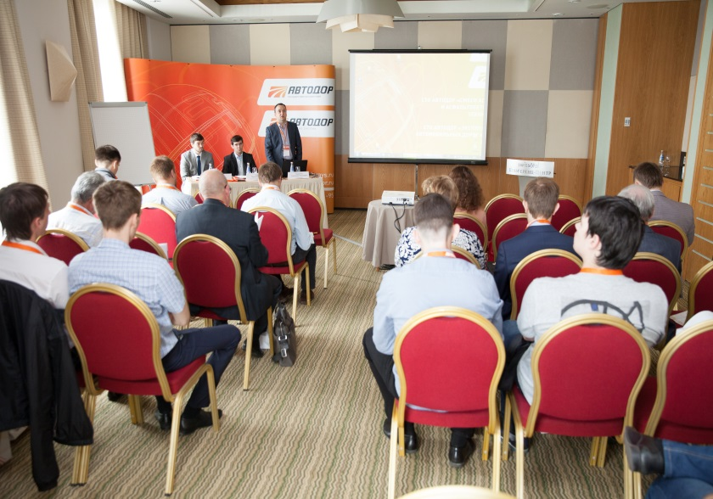
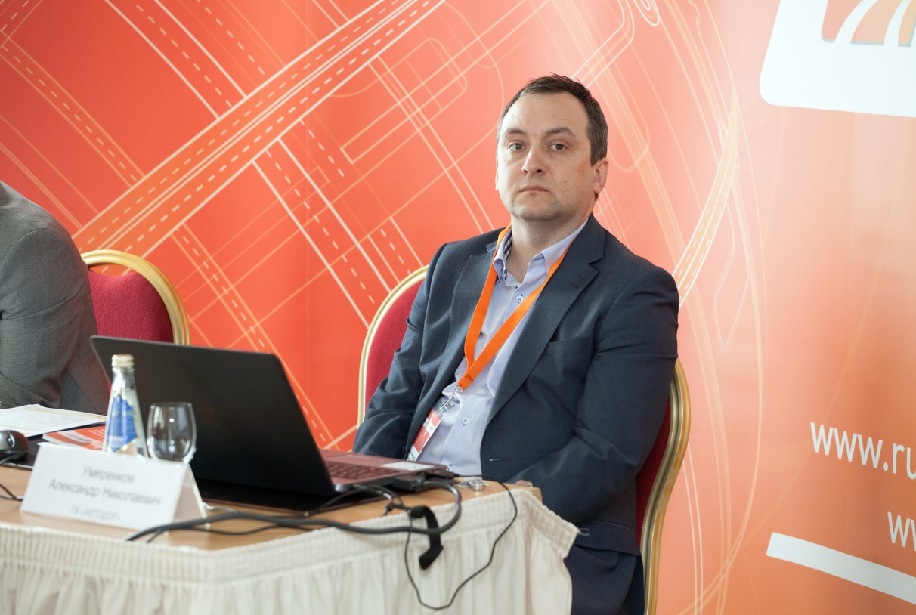
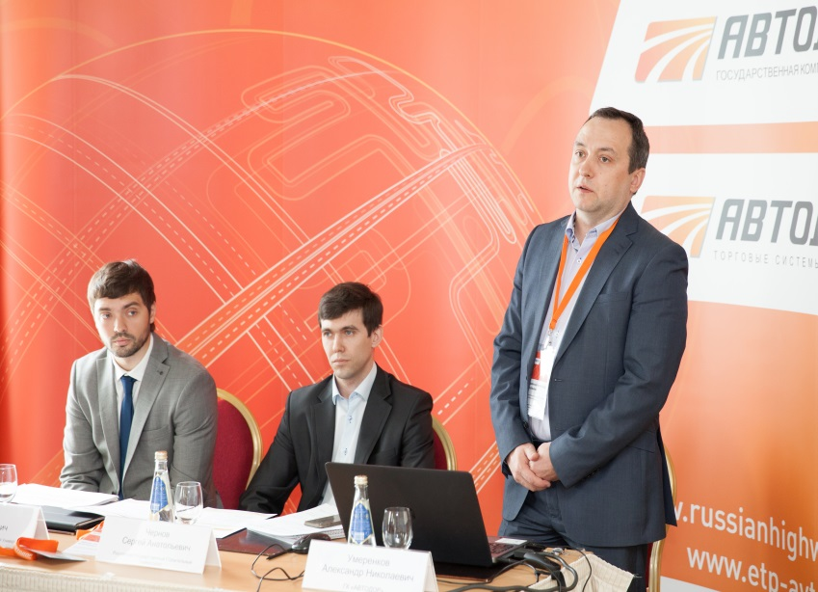
ДОКЛАДЧИКИ
ПРИВЕТСТВЕННОЕ СЛОВО
Умеренков Александр Николаевич, заместитель директора департамента эксплуатации и безопасности дорожного движения Государственной компании «Российские автомобильные дороги»

Slide 8
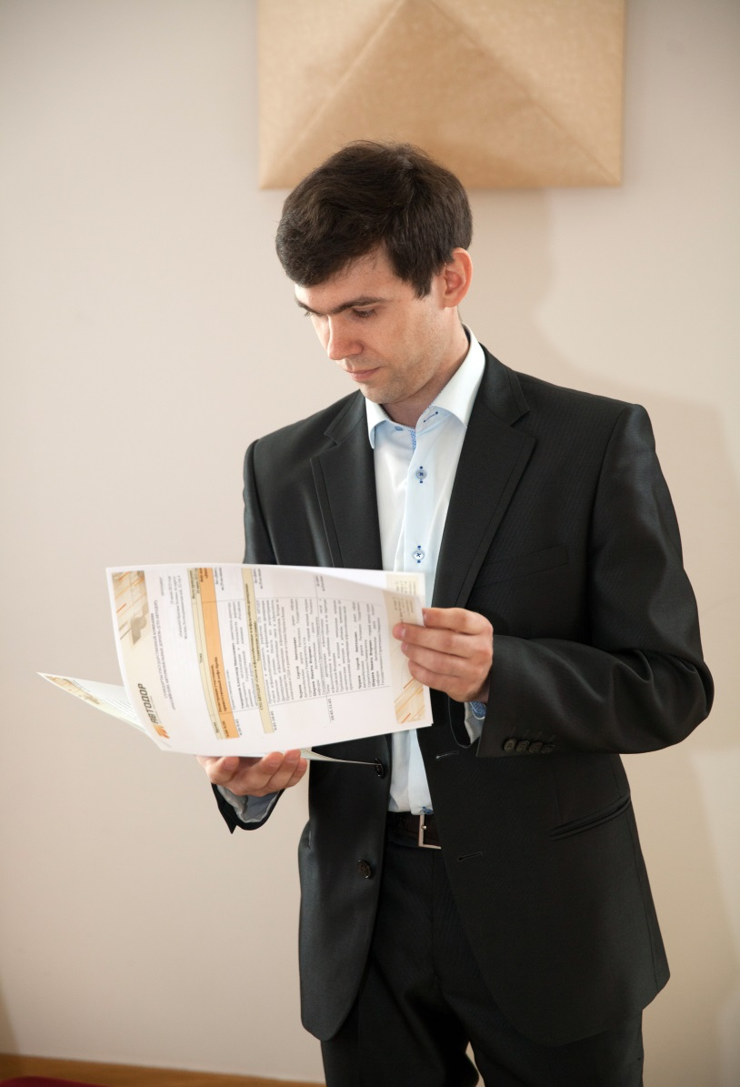
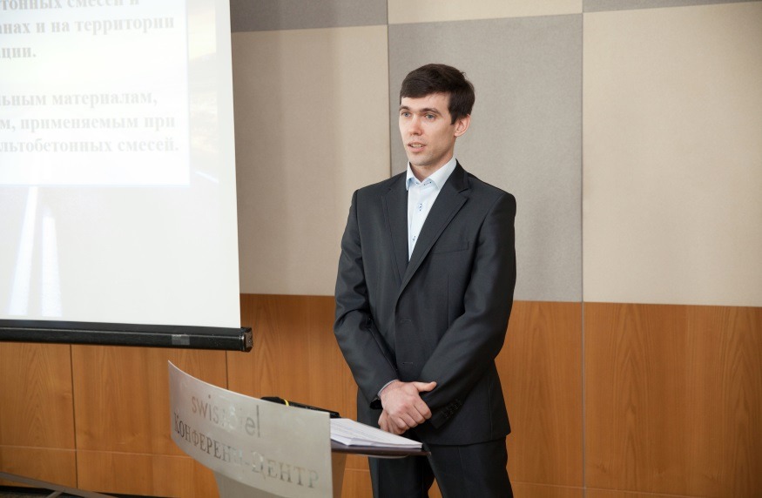
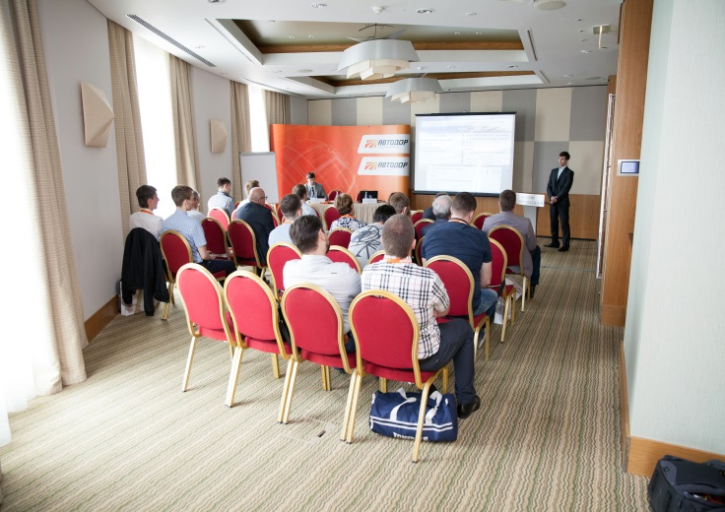
ДОКЛАДЧИКИ
Чернов Сергей Анатольевич, доцент кафедры Автомобильные дороги «Ростовского Государственного Строительного Университета»

Slide 9
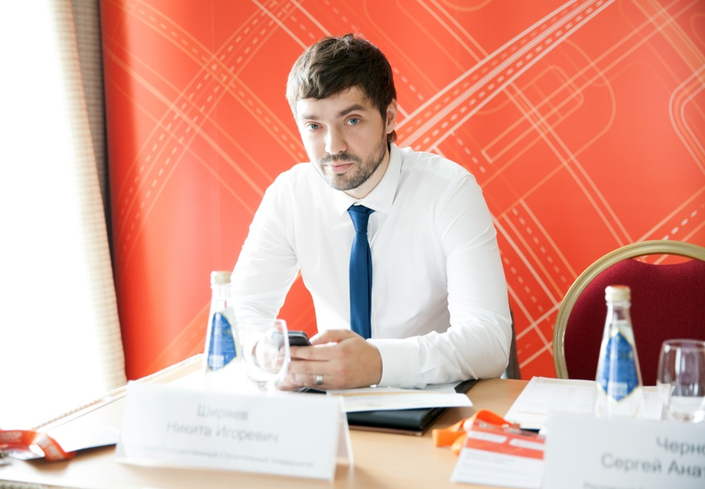
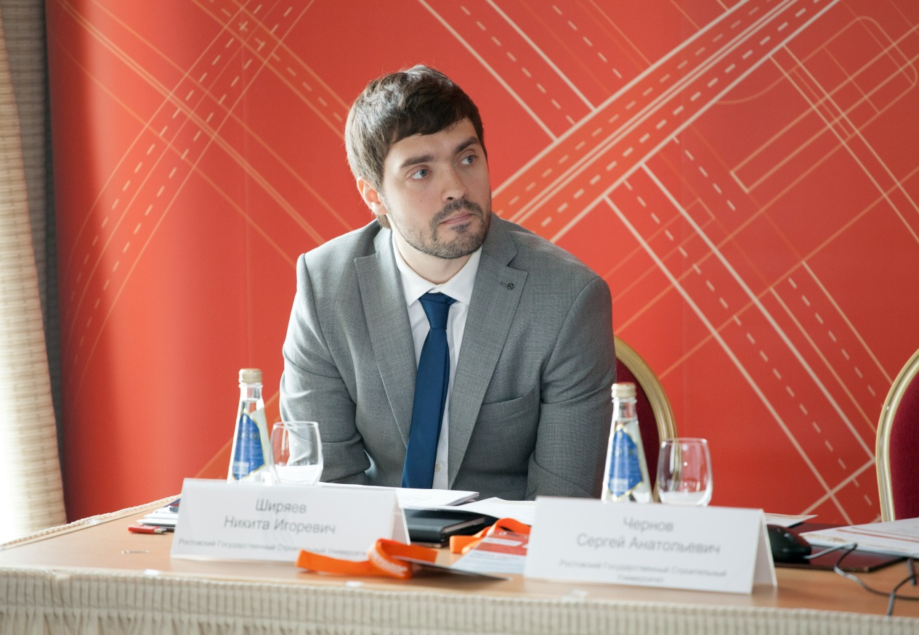
ДОКЛАДЧИКИ
Ширяев Никита Игоревич, старший научный сотрудник кафедры Автомобильные дороги «Ростовского Государственного Строительного Университета»

Slide 10
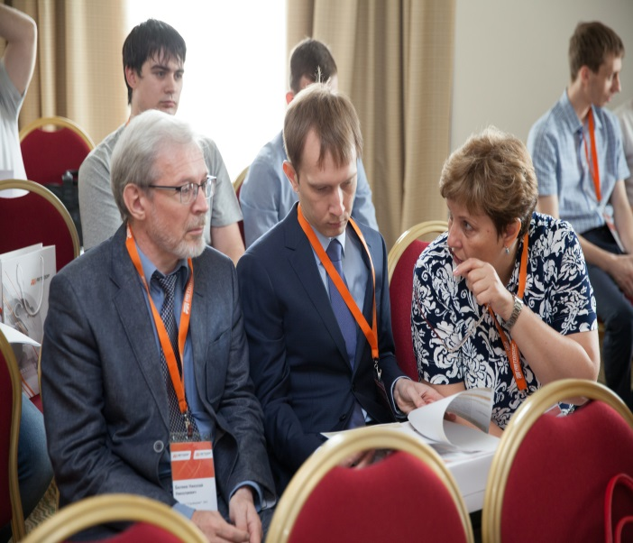
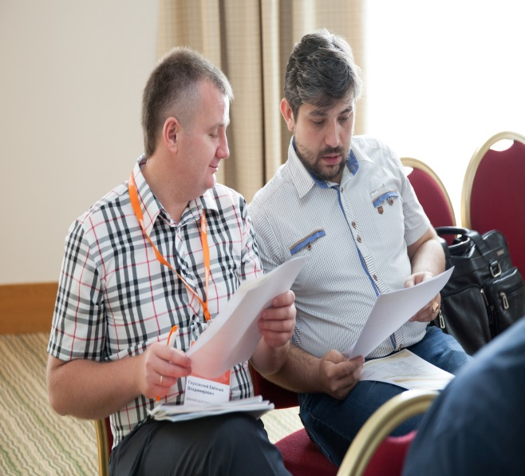
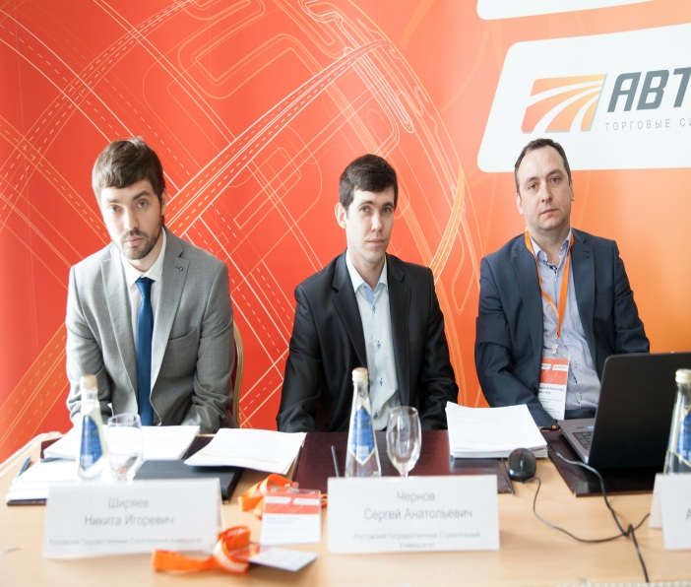
ФОТООТЧЕТ

Slide 11
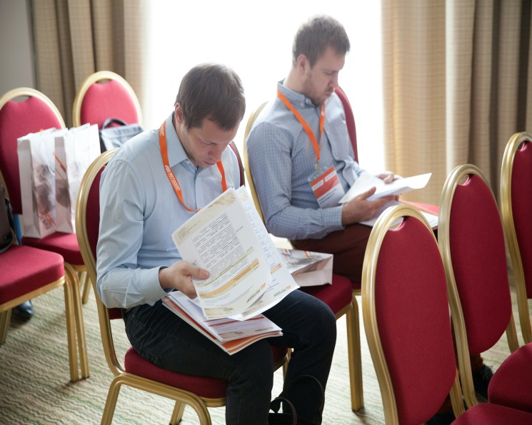
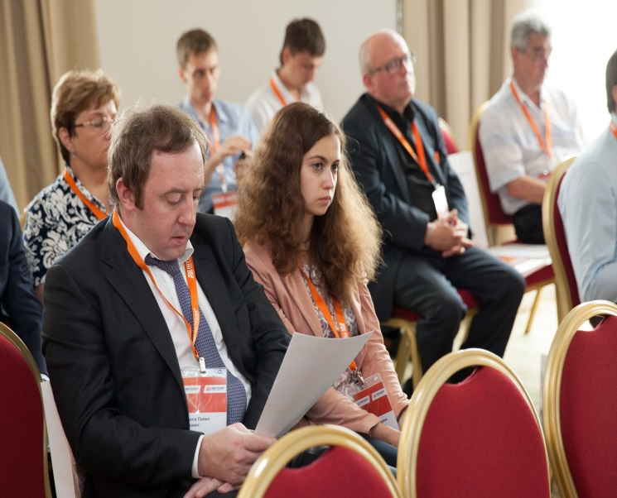
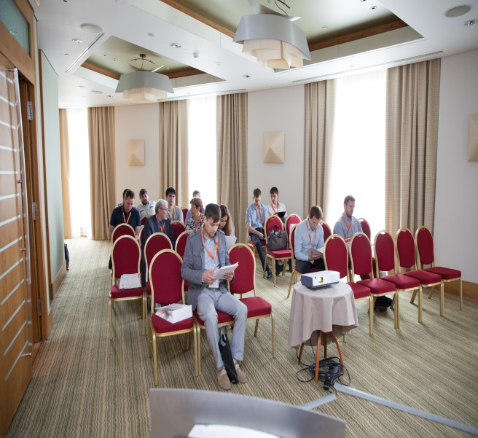
ФОТООТЧЕТ

Slide 12
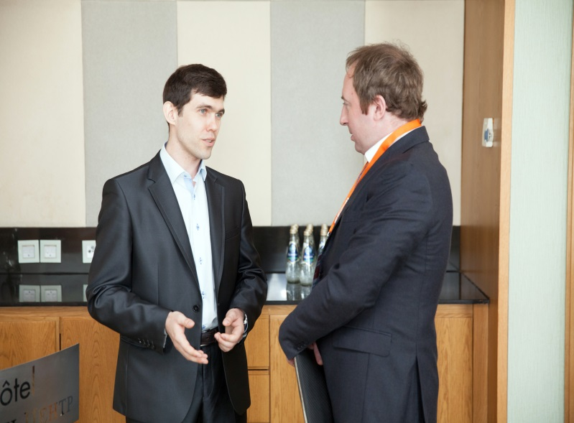
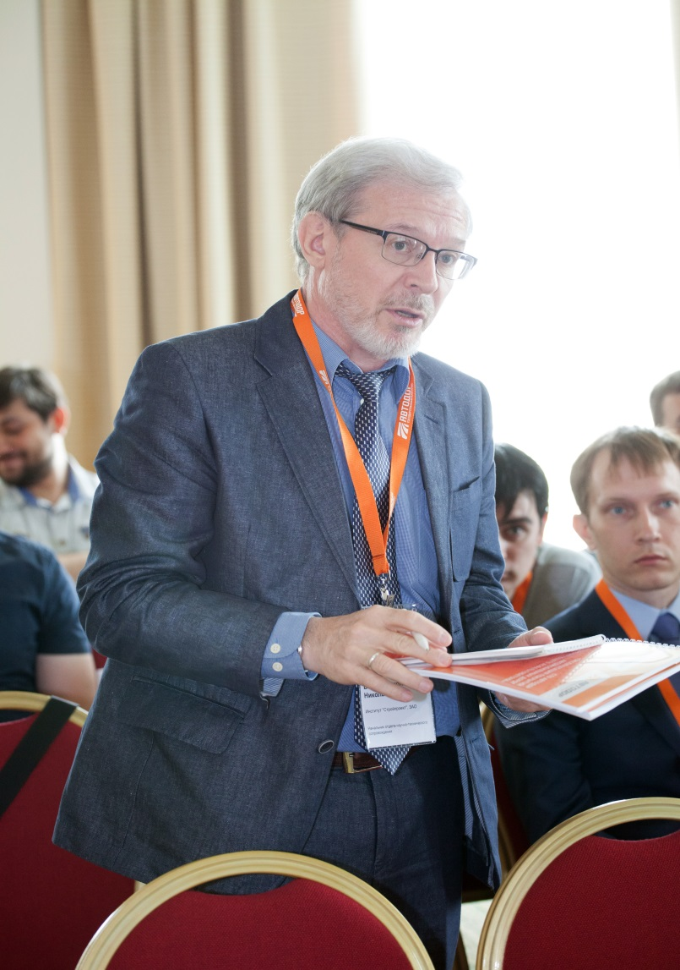
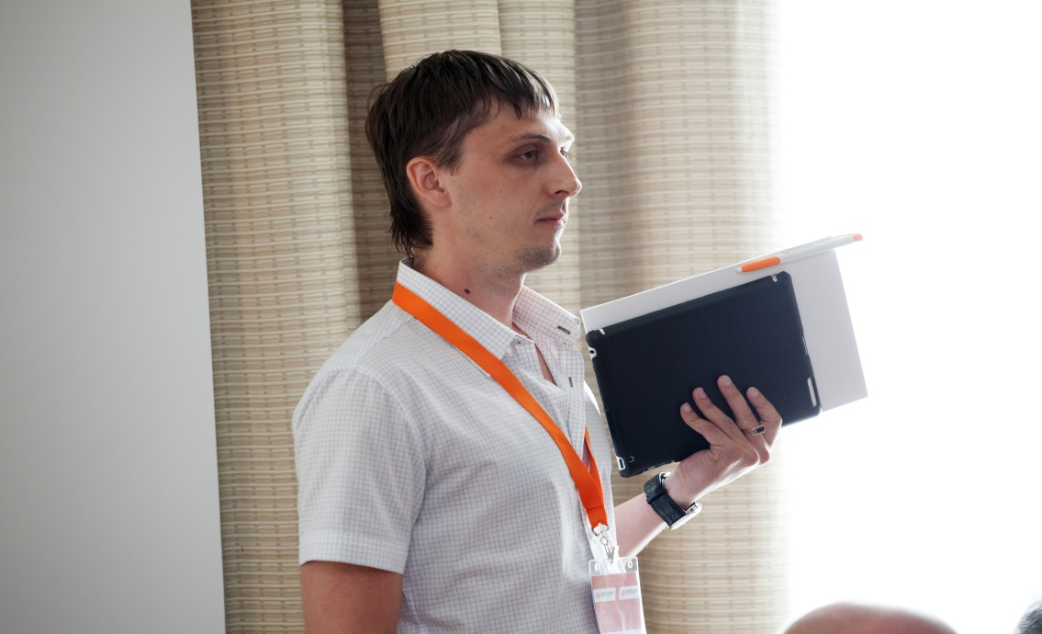
ФОТООТЧЕТ

Slide 13
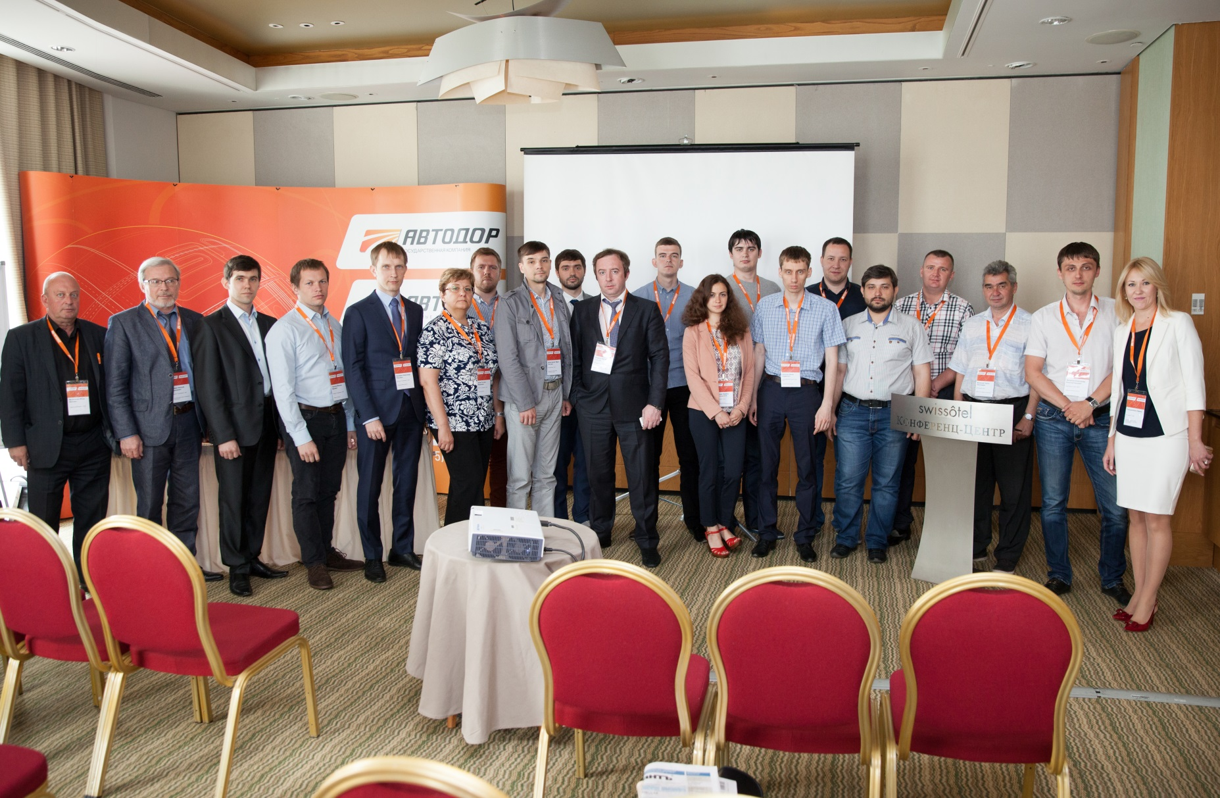
ФОТООТЧЕТ

Slide 14
СЕРТИФИКАТ ОБ УЧАСТИИ В СЕМИНАРЕ

Slide 15
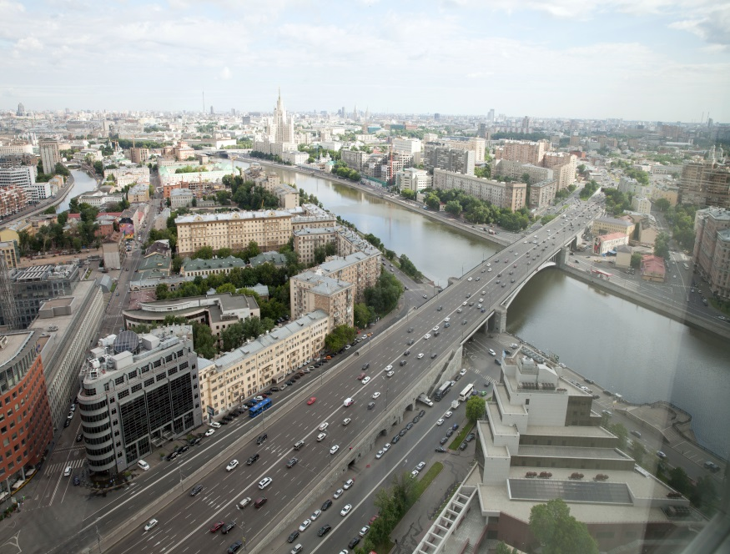
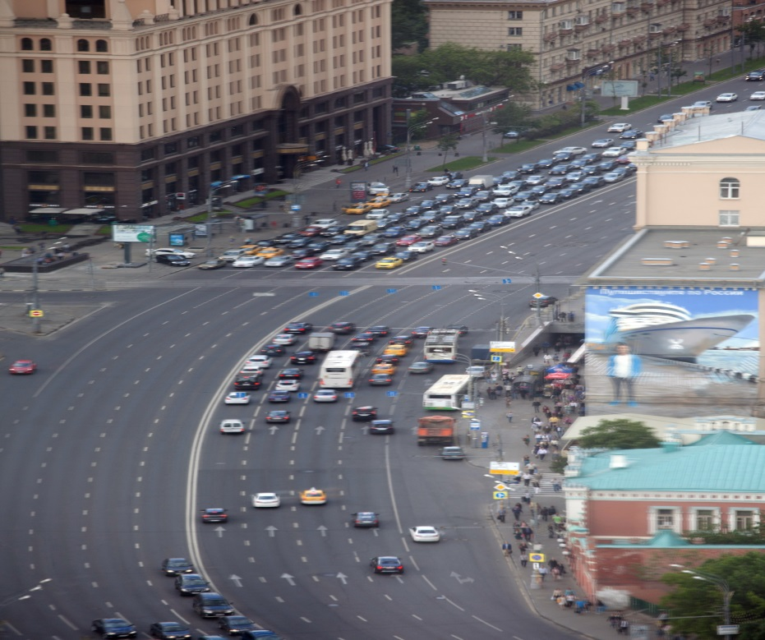
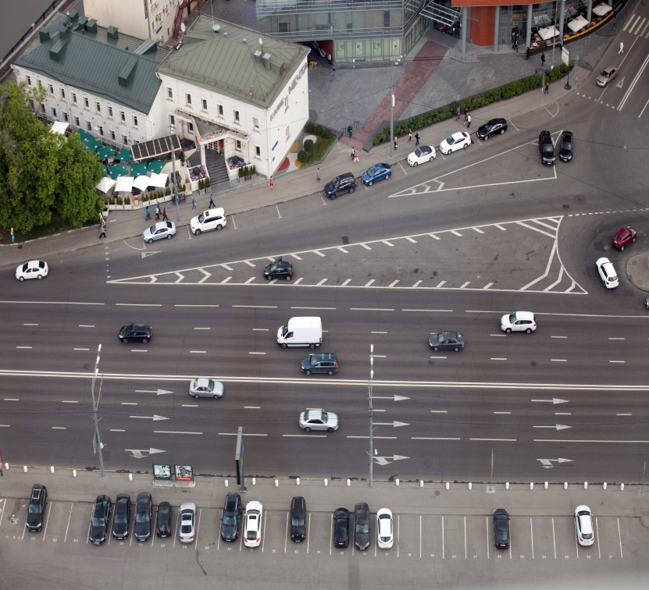
ФОТООТЧЕТ
Дороги России

Slide 16
ГРАФИК ПРОВЕДЕНИЯ СЕМИНАРОВ В 2015 ГОДУ
В целях повышения качества дорожных работ, обеспечения исполнения требований стандартов Государственной компании «Российские автомобильные дороги», внутренних регламентирующих документов, устанавливающих технические требования к выполняемым работам, ООО «Автодор-ТС», совместно с Департаментом проектирования, технической политики и инновационных технологий Государственной компании, планирует проведение семинаров по стандартам организации в соответствии со следующим графиком:
№ | НАЗВАНИЕ МЕРОПРИЯТИЯ | Город | ФЕВРАЛЬ | МАРТ | АПРЕЛЬ | МАЙ | ИЮНЬ | ИЮЛЬ | АВГУСТ | СЕНТЯБРЬ | ОКТЯБРЬ | НОЯБРЬ | ДЕКАБРЬ | ПРИМЕЧАНИЕ | СТОИМОСТЬ УЧАСТИЯ, ВКЛ. НДС 18%
1 | СТО АВТОДОР 8.3-2014 «Технические и организационные требования к системам связи и передачи данных на автодорогах Государственной компании «Российские автомобильные дороги» (приказ от 12.09.2014 № 188); СТО АВТОДОР 8.4-2014 «Требования к проектной документации и типовым разделам технических заданий на строительство систем связи и передачи данных на автодорогах Государственной компании «Российские автомобильные дороги» (приказ от 12.09.2014 № 189); СТО АВТОДОР 8.5-2014 «Технические и организационные требования к телекоммуникационным сервисам Государственной компании «Российские автомобильные дороги» (приказ от 12.09.2014 № 190); | Москва |  | 5 |  |  |  |  |  |  |  |  |  | 1 день | 30 000 руб.
2 | СТО АВТОДОР 2.9-2014 «Рекомендации по проектированию, строительству и эксплуатации акустических экранов на автомобильных дорогах Государственной компании «Автодор» (приказ от 16.09.2014 № 193); | Москва |  | 26 |  |  |  |  |  |  |  |  |  | 1 день | 30 000 руб.
3 | СТО АВТОДОР «Эксплуатация покрытий автомобильных дорог из дренирующего асфальтобетона»; СТО АВТОДОР «Смеси асфальтобетонные и асфальтобетон дренирующие. Технические условия»; | Москва |  |  |  |  | 10-ое |  |  |  |  |  |  | 1 день | 30 000 руб.
4 | СТО АВТОДОР «Требования к физико-механическим свойствам высокоплотных, плотных асфальтобетонов, щебеночно-мастичному асфальтобетону на модифицированных битумах гармонизированных с европейскими нормами»; СТО АВТОДОР «Конструирование и расчет дорожных одежд по критерию образования остаточных деформаций»; СТО АВТОДОР «Определение устойчивости конструктивных элементов дорожных одежд к накоплению остаточных деформаций»; Предложения по внесению изменений в отраслевую нормативную базу, обеспечивающих введение данного критерия и технических требований; СТО АВТОДОР «Требования к составам асфальтобетонов»; СТО АВТОДОР «Каталог типовых проектных решений конструкций нежесткой дорожной одежды для автомобильных дорог Государственной компании «Автодор» с учетом воздействия интенсивного скоростного транспортного потока, включая конструкции дорожных одежд на пунктах взимания платы, пунктах весового контроля | Москва |  |  |  |  |  |  | 27/28-ое |  |  |  |  | 2 дня | 40 000 руб.
5 | СТО АВТОДОР «Требования к устройству мостового полотна искусственных дорожных сооружений»; СТО АВТОДОР «Методические рекомендации по технико-экономическому обоснованию применения временных мостов (эстакад, путепроводов) на дорогах государственной компании «Автодор»; | Москва |  |  |  |  |  |  |  |  | 22/23-ое |  |  | 2 дня | 40 000 руб.
6 | СТО АВТОДОР «Рекомендации по разработке документации по планировке территории, предназначенной для размещения автомобильных дорог Государственной компании «Автодор»; | Москва |  |  |  |  |  |  |  |  |  | 12 |  | 1 день | 30 000 руб.
7 | СТО АВТОДОР 10.2-2013 «Оценка транспортно-эксплуатационного состояния дорожных одежд автомобильных дорог Государственной компании «Российские автомобильные дороги» на период выполнения гарантийных обязательств подрядными организациями» (приказ от 20.01.2015 № 7); СТО АВТОДОР «Порядок проведения паспортизации, разработки и актуализации технических паспортов автомобильных дорог Государственной компании»; СТО АВТОДОР «Снегозадерживающие устройства на автомобильных дорогах Государственной компании «Аводор». | Москва |  |  |  |  |  |  |  |  |  |  | 10/11-е | 2 дня | 40 000 руб.

